Slide 1
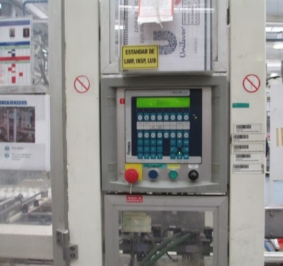
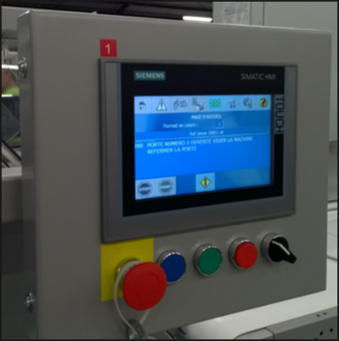
Actualice las HMI obsoleto con Siemens TP700
Nuevo panel de visualización
VALOR Y VENTAJAS
DESCRIPCIÓN
Productividad
Asegura la productividad de la máquina.
Actualización permanente
Material de última generación y repuestos disponibles.
Optimización de la ergonomía.
Disponibilidad de nuevas funciones adicionales como opción.
Remplazo y actualización con las unidades de última generación, que cuentan con las mismas funciones que el sistema existente.
Antes
Después
Valor: Obsolescencia.
Equipo: Packing Corcelles.
Código de catálogo: CLC-005.

